Slide 1
Проблемы и возможности в разработке нормативно-правовой базы в области транспортной безопасности ядерных и других радиоактивных материалов
Марк Фиалкофф
Специалист по вопросам регулирования
Окриджская национальная лаборатория
Диалог о транспортной безопасности в Центральной Азии и Азербайджане
Апрель 2022

Slide 2
План презентации
Важность регулирования транспортной безопасности
Проблемы в разработке нормативно-правовой базы по транспортной безопасности
  Юридические аспекты
  Технические аспекты
Стратегии успешной разработки законопроектов
Заключение

Slide 3
Важность регулирования транспортной безопасности
Транспорт – это комплексная система, а регулирование дает правовую базу для обеспечения безопасности материала на протяжении всего пути следования от исходного пункта до пункта назначения и во всех промежуточных пунктах.
Множество факторов
  Мульти-модальность
    Наземные, ж/д, морские, воздушные перевозки
  Множество юрисдикций
    Внутренняя или международная транспортировка
  Множество игроков
    Агентства
    Транспортные компании и перевозчики
    Правоохранительные органы

Slide 4
Проблемы в разработке нормативно-правовой базы
Проблемы в разработке нормативно-правовой базы в области транспортной безопасности
  Адаптация норм и правил к национальным условиям
    География, угрозы, другие факторы
  Проблемы в определении сферы применения норм и правил
    Радиоактивные материалы/источники или ядерные материалы
  Взаимодействие с другими требованиями по транспортной безопасности
  Ограниченные человеческие ресурсы в разработке нормативно-правовой базы по транспортной безопасности

Slide 5
Юридические аспекты
Администрация порта
Администрация аэропорта
«Общее правовое пространство»
  Множество агентств
  Возможное дублирование ответственности
  Разделение органов власти
Определение ролей и обязанностей
  Роли и обязанности отдельных агентств
  Роли и обязанности грузоотправителя и перевозчика
  Роли и обязанности местных правоохранительных органов
Полиция
Таможня
Военные силы
Цветок транспортной безопасности
Получатели
Министерство энергетики
Грузоотправители
Регулирующий орган
Министерство транспорта
Спец службы
Транспортные компании

Slide 6
Юридические аспекты
Исходное требование: радиационная безопасность и ядерно-физическая безопасность при транспортировке ядерных и других радиоактивных материалов
  Радиационная безопасность: защита людей и окружающей среды от вредного воздействия ионизирующего излучения
  Ядерно-физическая безопасности: защита материалов от злонамеренных действий отдельных лиц
Не только вопрос языка, но и вопрос структуры
  Два отдельных свода правил (Постановление о радиационной безопасности и Постановление о ядерно-физической безопасности) ИЛИ
  Один интегрированный свод правил (Радиационная и ядерно-физическая безопасность)
Проблемы письменного и устного перевода для уполномоченных лиц.

Slide 7
Юридические аспекты
Важность правовой инвентаризации, как обсуждалось МАГАТЭ
Помогает определить границы регулирования
  Закон о ядерных материалах
    Статус Закона о ядерных материалах
    Регулирующие функции Компетентного органа по регулированию транспортной безопасности
  Законы и международные обязательства в отношении других опасных грузов
    Безопасность жизни человека на море / Международный кодекс по охране судов и портовых объектов
    Чикагская Конвенция и Правила перевозки опасных грузов Международной ассоциации воздушного транспорта
Помогает организовать задействованные стороны в предоставлении вклада и разработке

Slide 8
Технические аспекты
Какие материалы попадают под действие положения о транспортной безопасности?
  Радиоактивные материалы, включая радиоактивные источники
  Ядерные материалы
  Урановая руда и материалы, имеющие экономические, но не радиологические последствия
На выбор может влиять структура положения и уровни безопасности, а также соответствующие меры безопасности.
Региональные аспекты могут влиять на этот вопрос, в частности, в отношении международной транспортировки ядерных и других радиоактивных материалов.

Slide 9
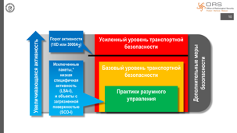
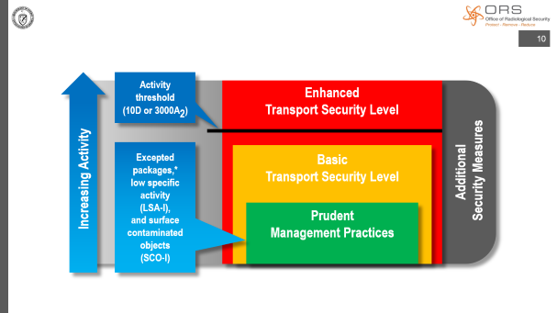
Технические аспекты: определение уровня безопасности
Ядерные материалы
  Категории I, II, III в соответствии с КФЗЯМ
  Отражены в Сериях по ядерной безопасности (NNS) №13 и NNS 26-G
Радиоактивные материалы, включая источники
  В NSS 9-G (ред. 1) было добавлено более детальное руководство по каждому из уровней безопасности
    Практики разумного управления
    Основные меры; и
    Усиленные меры

Slide 10
Порог активности
(10D или 3000A₂)
Усиленный уровень транспортной безопасности
Исключенные пакеты,*
низкая специфичная активность
(LSA-I),
и объекты с загрязненной поверхностью
(SCO-I)
Увеличивающаяся активность
Базовый уровень транспортной безопасности
Дополнительные меры безопасности
Практики разумного управления
Notes:
##
Zoom slide. Click again to return.
From NSS 9-G (Rev. 1) - "the regulatory body may require additional security measures in addition to any security measures already prescribed for a transport security level“
From NSS 9-G (Rev. 1) - "excepted packages with activity not exceeding the level permitted for radioactive material not in special form"
##

Slide 11
Технические аспекты
По мере разработки нормативно-правовых баз по транспортной безопасности страны начали интегрировать ядерные и радиоактивные материалы в одни и те же постановления.
Сложно гарантировать, что меры безопасности обеспечат защиту материалов и будут соответствовать международным руководствам, в частности руководствам по внедрению МАГАТЭ NSS 9-G (ред. 1) и NSS 26-G.

Slide 12
Стратегии успешной разработки законопроектов
Редакционный комитет
  Важен для успешной разработки любого законопроекта, но особенно в области транспортной безопасности
  Другие модальные требования
    Морская безопасность – береговая охрана, ВМС, морская администрация
    Авиационная безопасность - администрация аэропорта
    Железная дорога – Министерство транспорта
  Правоохранительные органы
    В частности, национальные и местные правоохранительные органы
  Другие задействованные лица (спецслужбы, таможня и т.д.)
Координационные структуры могут быть полезны в процессе разработки законопроектов
  Неформальные сети или формальные координационные агентства

Slide 13
Стратегии успешного нормотворчества: уровни безопасности
Радиоактивные материалы (определяемые видом деятельности) | Ядерные материалы (определяемые массой)
 | I
Кат 1 & Кат 2 | II
Кат 3 | III
Кроме упаковок низкой специфичной активности (LSA-I) и объектов с поверхностным загрязнением (SCO-I) | Ниже Кат III
Перекрестный уровень безопасности для нормативных актов, включающих ядерные и радиоактивные материалы.
Структура
  Старайтесь не делать так, чтобы нормативные акты пересекались друг с другом; они должны состоять или трех или более разделов.
    Пример
      I. Общие требования
      II. Радиоактивные материалы
      III. Ядерные материалы
Технический подход
  Гибридизация
  Требует тщательного анализа публикаций МАГАТЭ, чтобы удостовериться, что меры безопасности соответствуют материалам, охраняемым при транспортировке.
Пример пересекающейся структуры, разработанной одним из государств-членов МАГАТЭ в их нормативно-правовой базе по транспортной безопасности

Slide 14
Стратегии для успешной разработки законопроектов
Включить юристов и экспертов по физической защите в процесс нормотворчества.
  Юристы говорят на одном языке
  Эксперты по физической защите говорят на другом языке
И те, и другие необходимы для обеспечения законности нормативно-правовой базы в национальном и регуляторном контекстах, а также возможности ее реализации для обеспечения физической защиты материала.
Руководство МАГАТЭ может помочь решить проблему языкового разрыва между юридическими требованиями и реализацией физической защиты.

Slide 15
Заключения
Нормативно-правовые акты важны для поддержки сильного режима ядерной безопасности.
Сильная законодательная база, обеспечивающая физическую защиту ядерных и радиоактивных материалов во время транспортировки, помогает защитить материал на наиболее уязвимом этапе их жизненного цикла.
Хотя транспортировка является сложной и трудной задачей, поддержка со стороны заинтересованных сторон, региональных и международных партнеров может помочь поддержать потребности в разработке нормативно-правовой базы.

